Slide 1
АТМОСФЕРНЫЕ ОСАДКИ урок географии 6 класс
Презентацию составила
учитель географии
МОУ «Комсомольская СОШ»
Рындина Елена Сергеевна
2013 – 2014 учебный год

Slide 2
Географический диктант
1. Количество водяного пара, содержащееся в 1 куб. м. воздуха.
2. Отношение количества водяного пара, находящегося в воздухе, к возможному содержанию водяного пара при данной температуре.
3. Самые высокие облака.
4. Главная причина образования облаков.
5. Прибор для измерения влажности воздуха.
6. Какие облака образуются в теплое время года?

Slide 3
Отгадай загадку!
Однажды в пустыне Сахара группа геологов попала в странную ситуацию. Стояла жара. Все были измучены жарой, , дорогой, пылью. На небе показалось облачко. Оно быстро приближалось и темнело. Кто-то сказал: «Вот бы сейчас дождь пошел» проводник покачал головой. Раздались раскаты грома. Был слышен шум дождя. Дождь шел, но люди абсолютно сухие. «Это сухой дождь», - сказал проводник.
Объясните это явление!

Slide 4
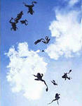
Необычные осадки
Во Франции прошёл дождь из лягушек
В Испании из апельсинов
В Исландии прошёл селёдочный дождь
Фантастика? Нет это правда. И все эти загадочные явления связаны с атмосферными осадками. Давайте узнаем о них!

Slide 6
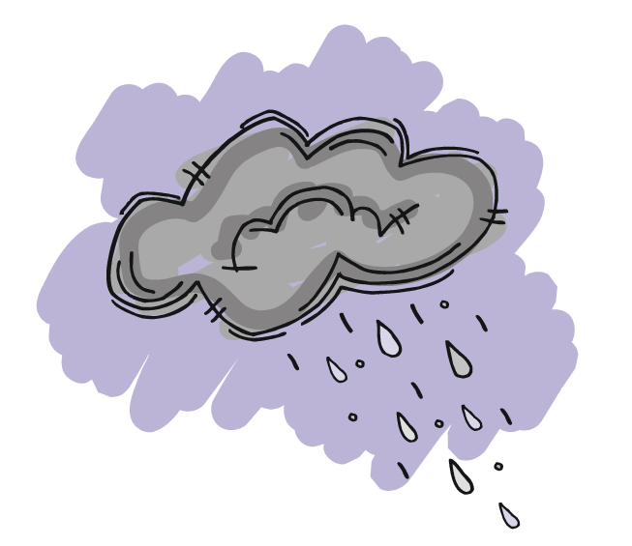
Атмосферные осадки
Атмосферные осадки – это вся вода в жидком или твёрдом состоянии, выпадающая на землю из атмосферы.
Они бывают жидкие и твердые. Назовите их.
Осадки, выпадающие из облаков?
Осадки, выпадающие из приземного слоя воздуха?

Slide 7
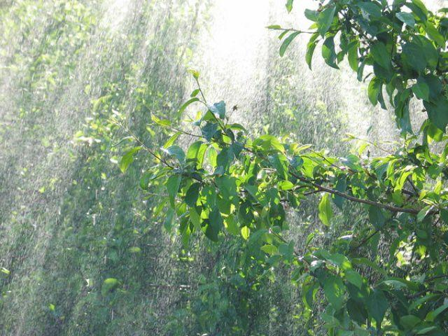
Дождь
Это мельчайшие капельки воды диаметром от 0,05 до 0,1мм из которых состоят облака. Сливаясь друг с другом эти капельки постепенно увеличиваются.

Slide 8
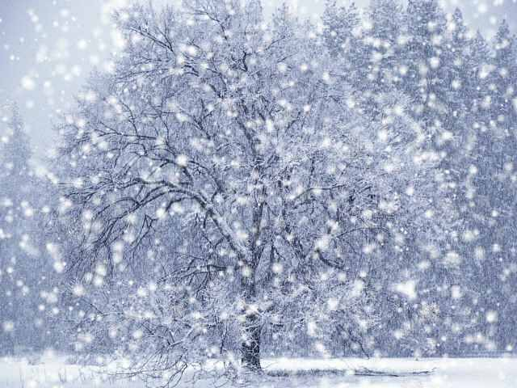
Снег
Он образуются в том случае когда облако находится в воздухе с температурой ниже 0 С. Снег состоит из кристаллов различной формы чаще всего в виде 6-лучевых звёздочек

Slide 9
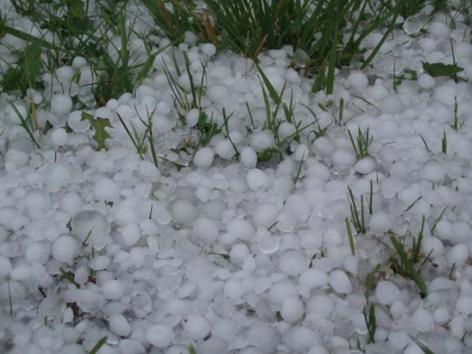
Град
Он возникает при сильных восходящих потоках воздуха в тёплое время года. Капельки воды попадая на большую высоту с потоками воздуха замерзают

Slide 10
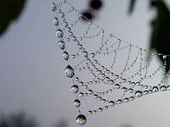
Роса
Атмосферные осадок в виде капелек воды осаждающихся на поверхности земли и наземных предметах при охлаждении воздуха

Slide 11
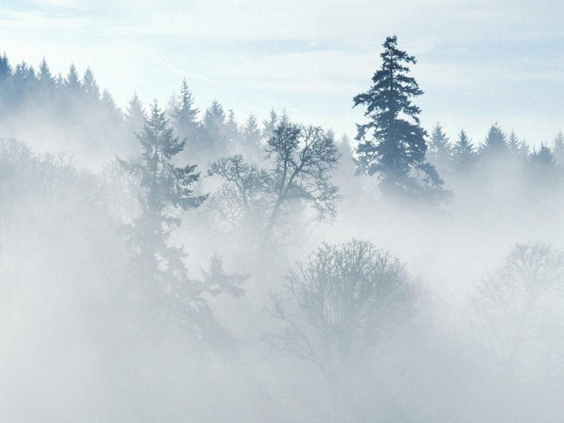
Туман
Это скопление мелких водяных капель или ледяных кристаллов в нижней части тропосферы как правило у поверхности земли

Slide 12
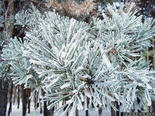
Изморозь
Это снегообразная масса осаждающаяся при тумане и ветре обычно на вертикальных или наклонных поверхностях с наветренной стороны

Slide 13
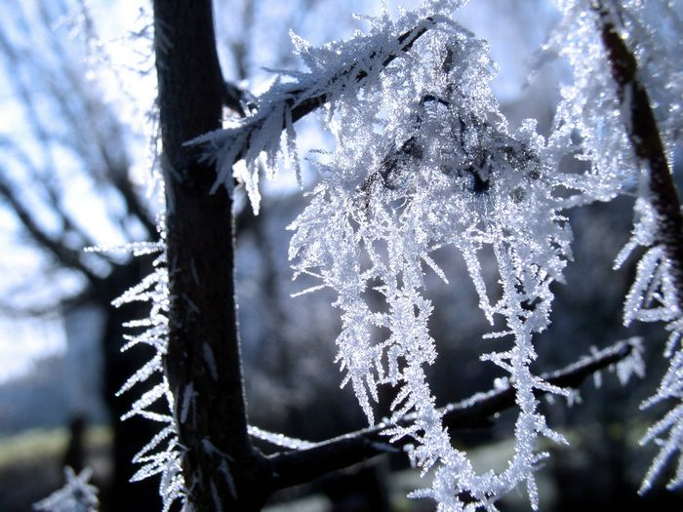
Иней
Тонкий слой ледяных кристаллов образующихся в холодные ясные и тихие ночи на поверхности земли травах и предметах с отрицательной температурой причём более низкой чем температура воздуха.

Slide 14
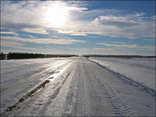
Гололёд
Отложение плотного слоя льда на ветвях, проводах, столбах при намерзании переохлажденных капель дождя или тумана. Образуются при температуре воздуха от 0 до -3 С

Slide 15
 |  | 1 |  |  |  |  | 2
 |  |  |  |  |  |  | 3 |  | 4 |  | 5
 | 6 |  |  |  |  |  |  |  |  |  | 7
8
По горизонтали:
Нижний слой атмосферы. 3. Капельки воды, замерзшие на большой высоте. 6. Тонкий слой водяных
кристаллов. 7. Прибор для измерения осадков. 8. Отложения плотного слоя льда на поверхностях.
По вертикали:
Скопление мелких водяных капель. 2. эти осадки образуются при температуре ниже нуля. 4. Осадки в виде
капелек воды на предметах. 5. Мельчайшие капельки воды, из которых состоят облака. 6. Снегообразная
масса, осаждающаяся при тумане.

Slide 16
 |  | т | р | о | п | о | с | ф | е | р | а
 |  | у |  |  |  |  | н
 |  | м |  |  |  |  | е
 |  | а |  |  |  |  | г | р | а | д
 | и | н | е | й |  |  |  | о |  | о | с | а | д | к | о | м | е | р
 | З |  |  |  |  |  |  | с |  | ж
 | м |  |  |  |  |  |  | а |  | д
 | о |  |  |  |  |  |  |  |  | ь
 | р
г | о | л | о | л | ё | д
 | з
 | ь

Slide 17
Спасибо за внимание!

